Slide 1


北方国际教育集团
前悬架 拆装分解及检查
前悬架拆装 分解及检查
Front suspension disassembly, disassembly and inspection

Slide 2

目录
稳定杆及拉杆球头检查和拆解
01
组成及常见故障
03
02
下摆臂检查和拆解
04
转向节检查和拆解
https://www.zhijiaobf.cn

Slide 3
PART-01
组成及常见故障
Composition and common faults

Slide 4
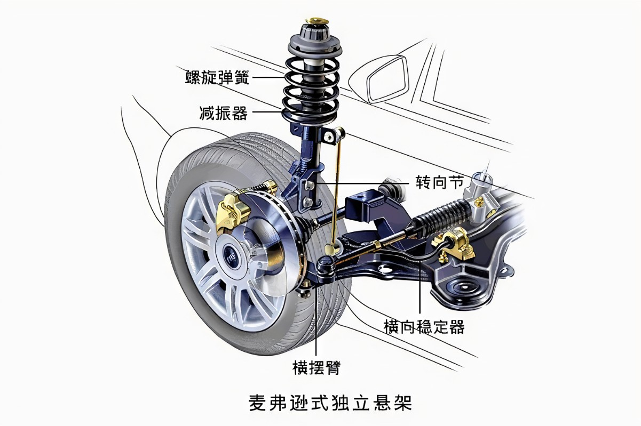
前悬架拆装分解及检查
汽车前悬架由弹性元件、减振器、转向节、下摆臂、横向稳定器组成。
常见故障：
常见的故障就是漏油或者异响。
漏油可以通过观察各部件表面有没有油渍去判断。
异响就需要对各部件进行检查。

Slide 5
PART-02
下摆臂检查和拆解
Lower swing arm inspection and disassembly

Slide 6
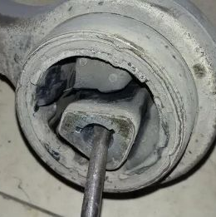
前悬架拆装分解及检查
检查下摆臂橡胶衬套是否老化、损坏，连接紧固部位松动。
故障现象：
造成异响、车辆行驶不平稳、操控性下降等问题。

Slide 7
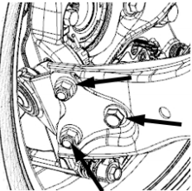
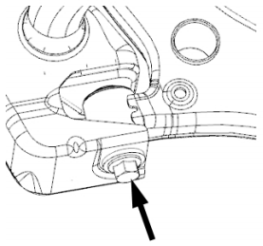
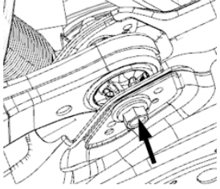
前悬架拆装分解及检查
拆解检查：
（1） 拆掉车轮。
（2） 拆掉下摆臂球头销与摆臂的安装螺栓和螺母。用力将摆臂向下摆动使之与球销分离。
（3） 拆掉下摆臂与副车架前后安装螺栓。
a）拆掉下摆臂后安装螺栓。
b)拆掉下摆臂前安装螺栓。

Slide 8
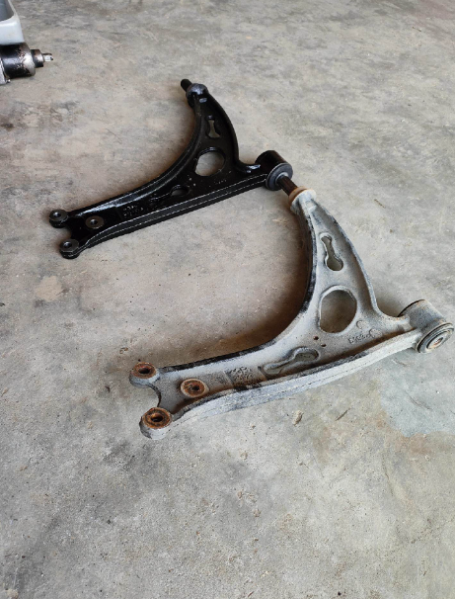
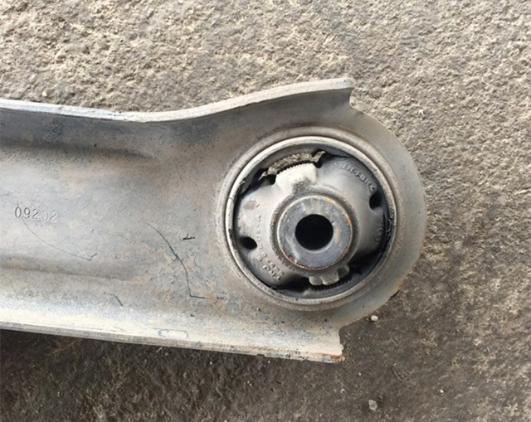
前悬架拆装分解及检查
1.检查表面有没有受损或者是变形。
2.检查橡胶衬套是否老化、损坏。

Slide 9
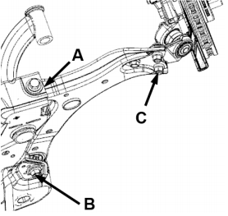
前悬架拆装分解及检查
安装：
1.安装下摆臂与副车架前后安装螺栓，拧紧力矩210N·m。
2.安装下摆臂球头销与摆臂的安装螺栓和螺母，拧紧力矩120N· m。

Slide 10
PART-03
稳定杆及拉杆球头检查和拆解
Inspection and dismantling of stabilizer bars and tie rod ball joints

Slide 11
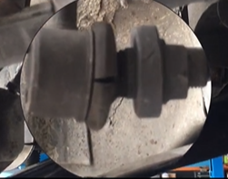
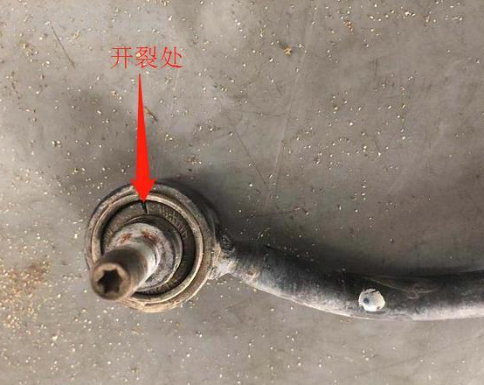
前悬架拆装分解及检查
1.检查稳定杆及拉杆球头总成是否松动，如果松动可能导致车辆方向不稳定。
2.检查稳定杆及拉杆球头是否破裂，如果破裂可能是由于撞击或使用时间过长导致的。

Slide 12
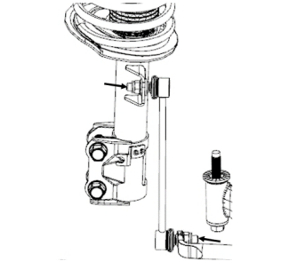
前悬架拆装分解及检查
拆掉稳定杆拉杆的两个安装螺母，拆掉稳定杆拉杆及球头总成，取下稳定杆及拉杆球头总成。

Slide 13
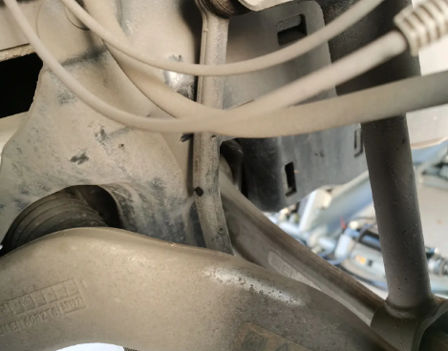
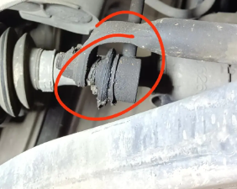
前悬架拆装分解及检查
1.检查表面有没有受损或者是变形，出现受损或者是变形一般都是发生交通事故导致的。
2.检查球头是否破裂，球头是否破裂一般都是长期暴露在阳光、雨水和高温环境下，导致橡胶材质逐渐变质或者是行驶里程过长悬挂系统磨损导致的。

Slide 14
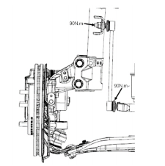
前悬架拆装分解及检查
安装：
安装横向稳定杆拉杆两个螺母，拧紧力矩为
90±N·m。

Slide 15
PART-04
转向节检查和拆解
Steering knuckle inspection and disassembly

Slide 16
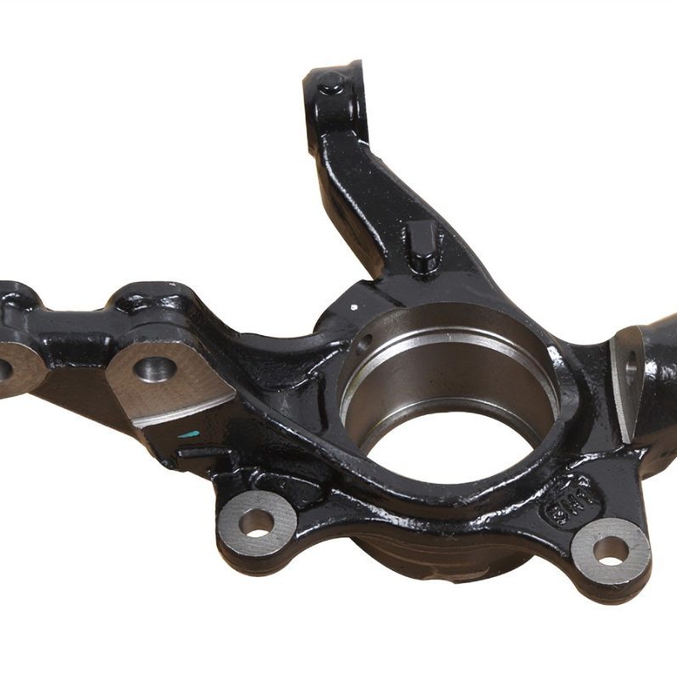
前悬架拆装分解及检查
转向节出现了问题，可以通过四轮定位的前轮外倾角数据去判别。
故障现象：
轮胎出现吃胎、跑偏，车身出现吱吱的异响。

Slide 17
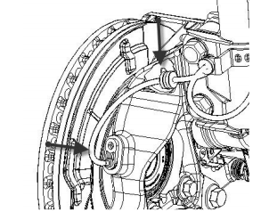
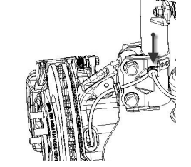
前悬架拆装分解及检查
（1） 拆掉前车轮。
（2） 拆除轮速传感器。
a) 将减振器上的轮速传感器线束胶套从支架上拆掉。
b) 把轮速传感器与转向节分离。

Slide 18
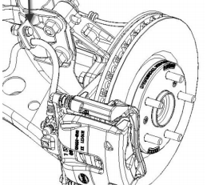
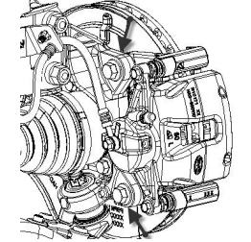
前悬架拆装分解及检查
（3） 拆除制动钳。
a) 拆掉减振器上的制动油管支架。
b) 然后将制动钳与制动盘分离，并将制动钳用绳或相应装置悬挂。

Slide 19
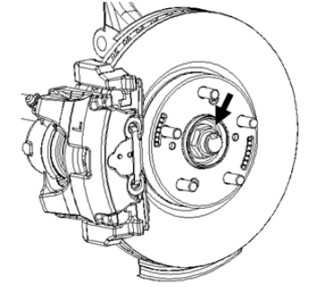
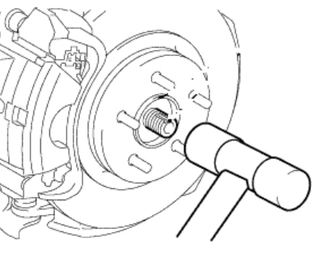
前悬架拆装分解及检查
（4） 取下开口销，拆掉转向节与下摆臂球头的连接螺栓和螺母。
（5） 用专用工具将前下摆臂球头销与转向节分离。
（6）拆卸转向拉杆球头,使转向拉杆与转向节分离。
（7） 用辅助工具将半轴螺母上弯折到楔形槽的部分恢复原状，然后拆下螺母。
（8） 用橡胶锤敲击半轴端面，将半轴取出。（注：敲击的力度不要太大）。

Slide 20
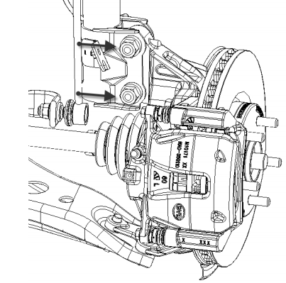
前悬架拆装分解及检查
（9）取下刹车盘，（一定要轻拿轻放，防止磕碰造成划伤或者变形）
（10） 拆掉减振器与转向节的安装螺栓与螺母。

Slide 21
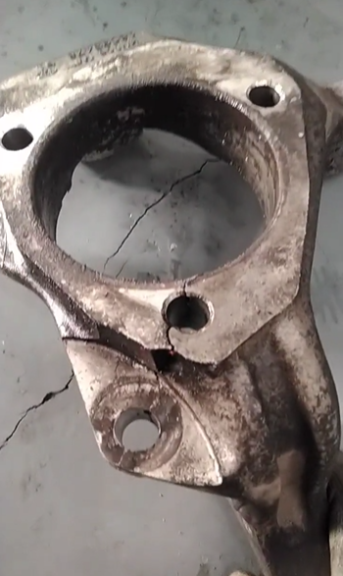
前悬架拆装分解及检查
观察转向节的外观是否有裂纹、变形或其他损伤。
数据对比：
四轮定位的前轮外倾角数据不正常或者外观上出现裂纹、变者损伤就需要更换转向节。

Slide 22
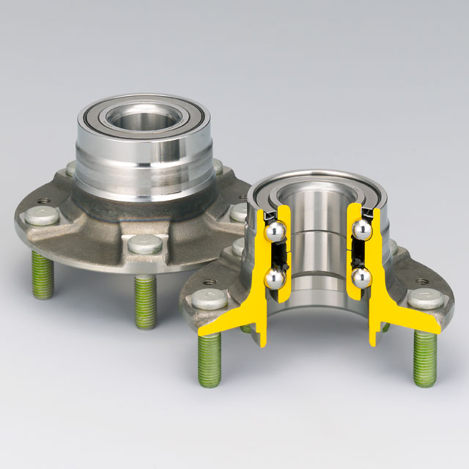
前悬架拆装分解及检查
在维护过程中，注意保持清洁，避免灰尘和杂物进入转向节内部。
注意事项：
转动转向节，观察其运动是否顺畅，有无卡滞，异响的现象现象，如果出现上述现象就需要更换轴承。

Slide 23
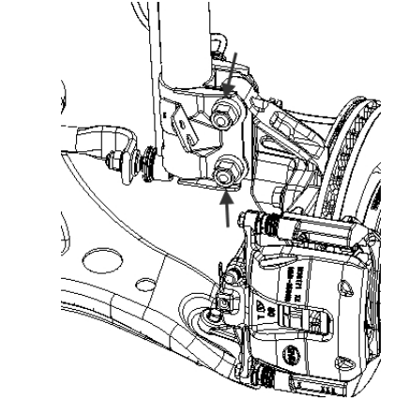
前悬架拆装分解及检查
安装：
（1） 将减振器与转向节安装孔对正，穿入螺栓和带上螺母，拧紧螺母，此处力矩为 230±10N·m

Slide 24
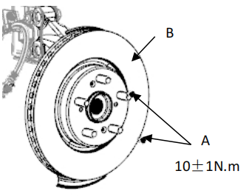
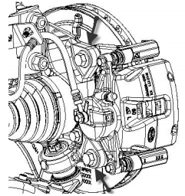
前悬架拆装分解及检查
安装：
（2） 安装刹车盘力矩为 10±1N·m。
（3）安装制动钳
a) 将制动钳安装到转向节，拧紧力矩为100±5N·m。
b）将制动软管固定支架，装到减振器支架上。

Slide 25
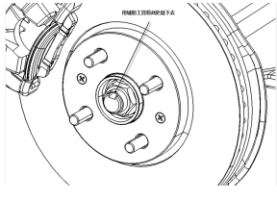
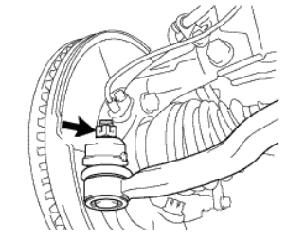
前悬架拆装分解及检查
安装：
（4）安装半轴，安装新的半轴螺母，用螺母将半轴固定在轮毂上，拧紧力矩为235±15N·m。（将半轴螺母用辅助工具弯折到轴上的楔形槽内固定）
（5）安装转向拉杆与转向节螺母拧紧力矩为 50±5N·m。（安装一个新的开口销，如果开槽螺母的槽没有与球头的孔对正，再将开槽螺母转动一下）

Slide 26
北方国际教育集团
前悬架 拆装分解及检查
谢谢观看！
前悬架拆装分解及检查

